Slide 1
在pnp框架中进行缺失楔形补全、减少伪影
思路1: 使用一个联合去噪+补全缺失楔神经网络，代替pnp中的去噪算子
思路2: 改进正则化项,例如使用ATV相关算子等

Slide 2
1.在pnp框架中的改进 1.1 在pnp框架中将传统去噪算子替换成去噪网络 1.2在pnp框架中将对正则化项进行改进

Slide 3
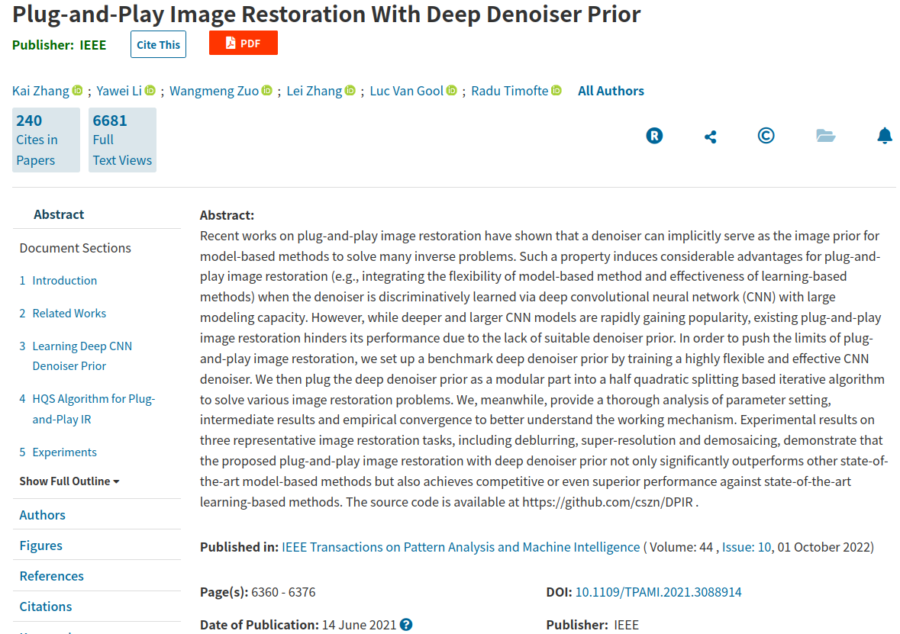
1.1.1使用去噪网络
训练一个高度灵活有效的 CNN 去噪器，然后我们把深度去噪先验作为一个模块部分插入迭代求解过程。
在去模糊、超分辨率和去马赛克方面的大量实验结果证明了该方法具有优越性。

Slide 4
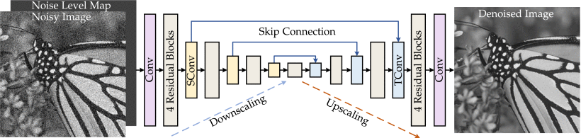
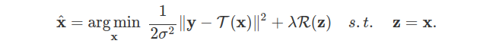
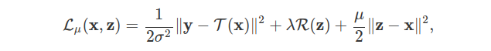
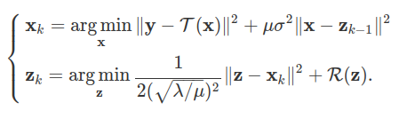
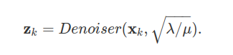
Method：
1.1.1使用去噪网络
1.去噪网络：
2.迭代求解方法：HQS

Slide 5
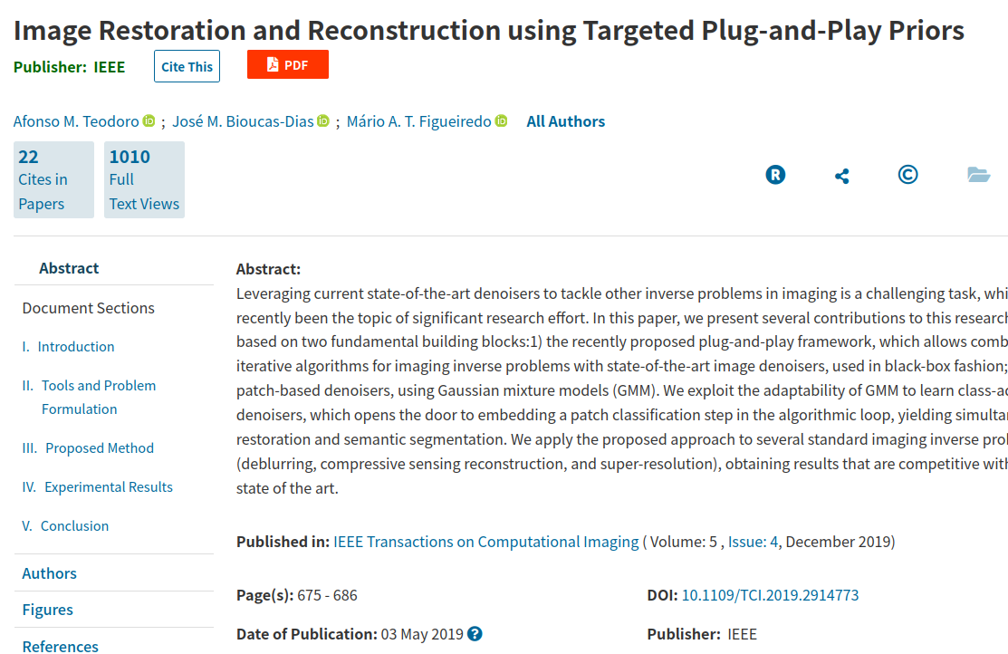
1.1.2使用去噪网络
在pnp框架中使用Gaussian mixture models (GMM)的基于补丁的去噪器。

Slide 6
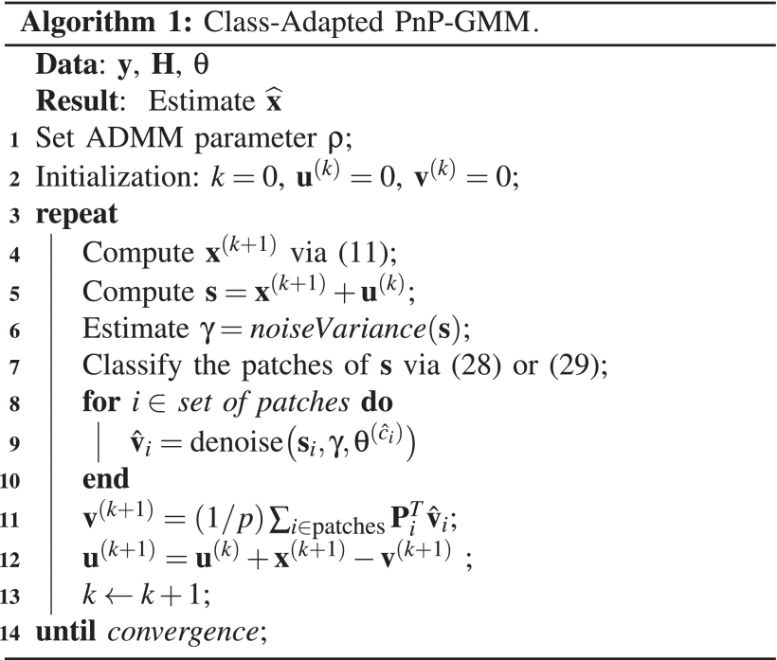
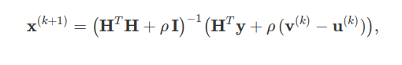
1.1.2使用去噪网络
1) Cyclic Deblurring 需要傅里叶变换
2) Compressive Imaging
3) Super-resolution
对每个补丁进行独立分类
1.从清洁图像的外部数据集中学习模型
2.是一个概率模型，允许在一组可能的类中对每个补丁进行分类，共同进行恢复和分割

Slide 7
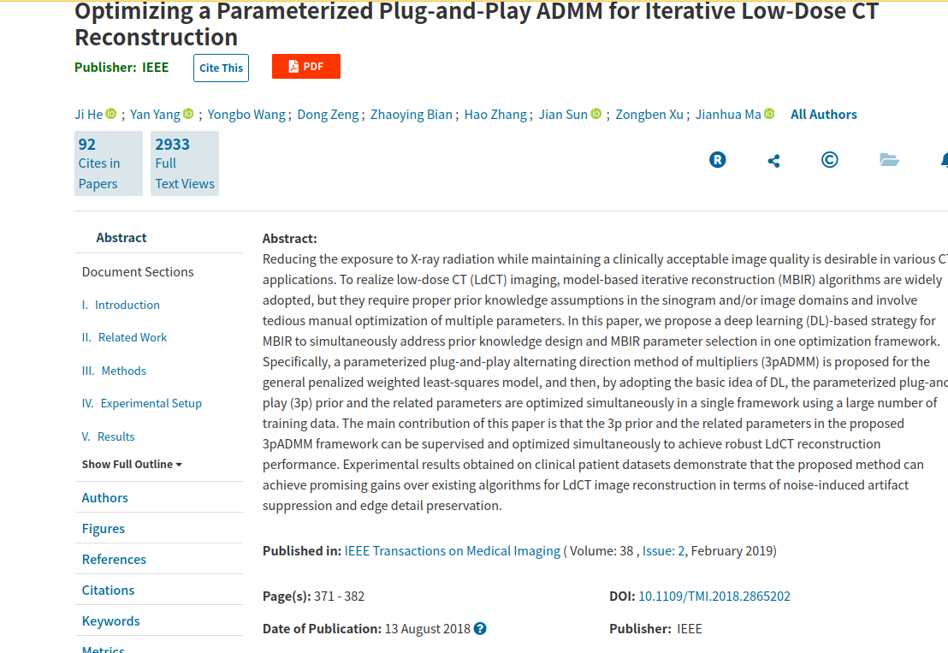
1.1.3使用去噪网络
提出了一种参数化即插即用交替方向乘子法(3p-ADMM) ，并采用 DL 的基本思想，利用大量的训练数据，在一个框架内同时对参数化即插即用先验和相关参数进行优化。
该方法在噪声诱导伪影抑制和边缘细节保持方面具有很好的效果

Slide 8
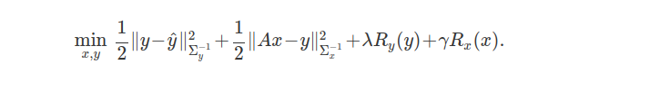
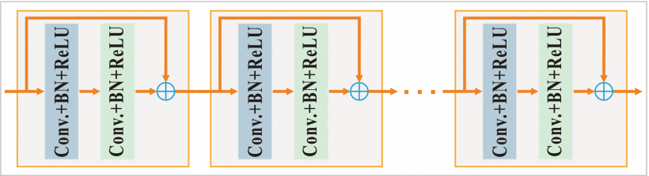
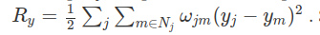
1.1.3使用去噪网络
Method：
1.参数：自适应参数选择
2.去噪：使用residual CNNs来表示相应的∇Rx,网络结构如下：
Ry,使用最小二乘：
模型：
y是所需的正弦图，Ry 和 Rx 中的下标 y 和 x 表明这两个先验项分别应用于正弦图 sinogram 和图像域image domains。

Slide 9
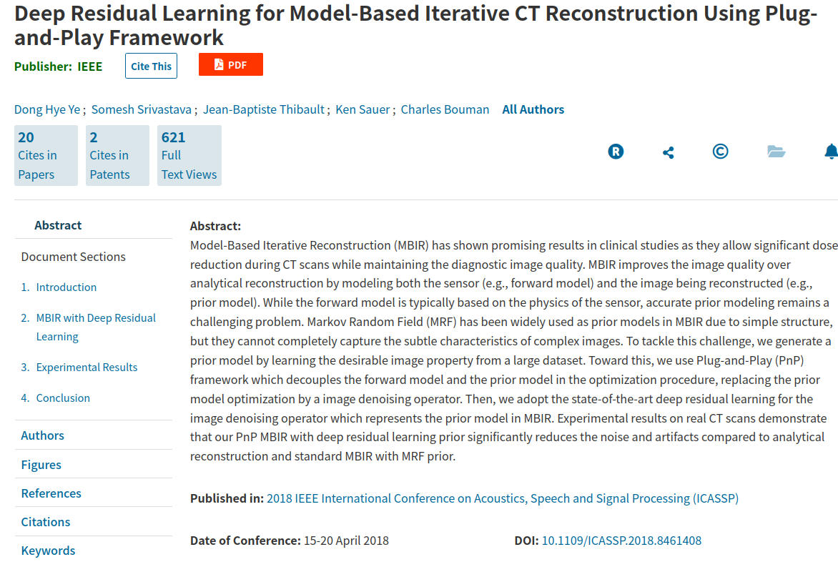
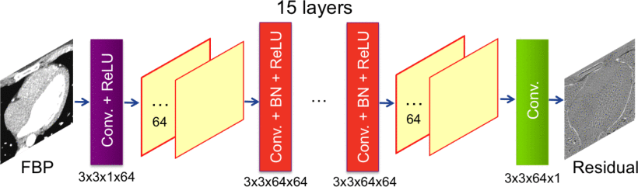
1.1.4使用去噪网络
使用即插即用(PnP)框架，对代表 MBIR 先验模型的图像去噪算子采用了最先进的深度残差学习算法。
显著降低了噪声和伪影。
Method:
使用residual learning strategy，通过深度神经网络从噪声输入图像中预测残差图像,网络结构：

Slide 10
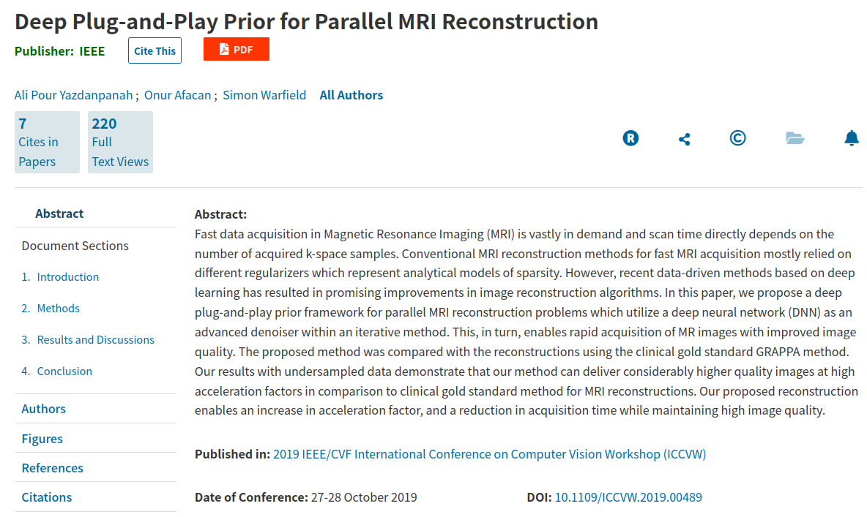
1.1.5使用去噪网络
提出了一个深度即插即用的先验框架来解决平行核磁共振重建问题，该框架利用深度神经网络(DNN)作为一个先进的去噪迭代法。
Method:
网络结构：
DNN architecture is an encoder-decoder Unet-type convolutional network architecture with skip connections. The number of filters for both encoder and decoder layers is set to 128 and the network filter kernel size is set to 3 for both encoder and decoder layers.

Slide 11
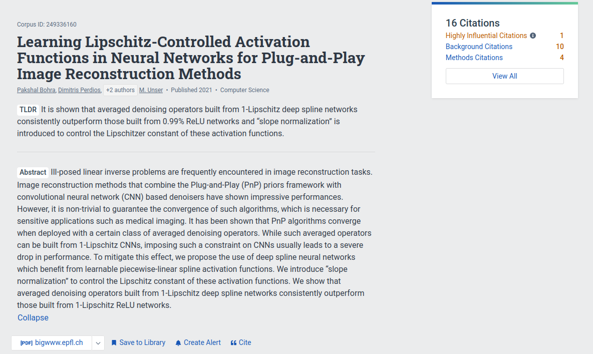
1.1.6使用去噪网络
当 PnP 算法部署到一定类型的平均去噪算子时，算法收敛。虽然这样的平均运算符可以从1-Lipschitz CNN 构建，但是对 CNN 施加这样的约束通常会导致性能的严重下降。
提出使用深度样条神经网络，它受益于可学习的分段线性样条激活函数。我们引入“斜率归一化”来控制这些激活函数的 Lipschitz 常数。结果表明，由1-Lipschitz 深样条网络构造的平均去噪算子的去噪性能始终优于由1-Lipschitz ReLU 网络构造的平均去噪算子。

Slide 12
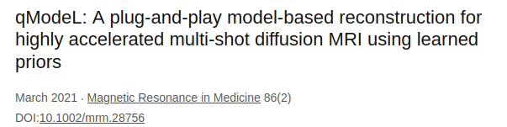
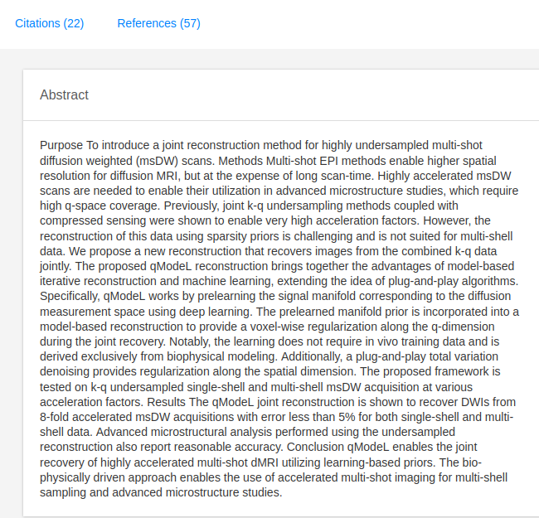
1.1.7使用去噪网络
使用深度学习预学习对应于扩散测量空间的信号流形来工作。

Slide 13
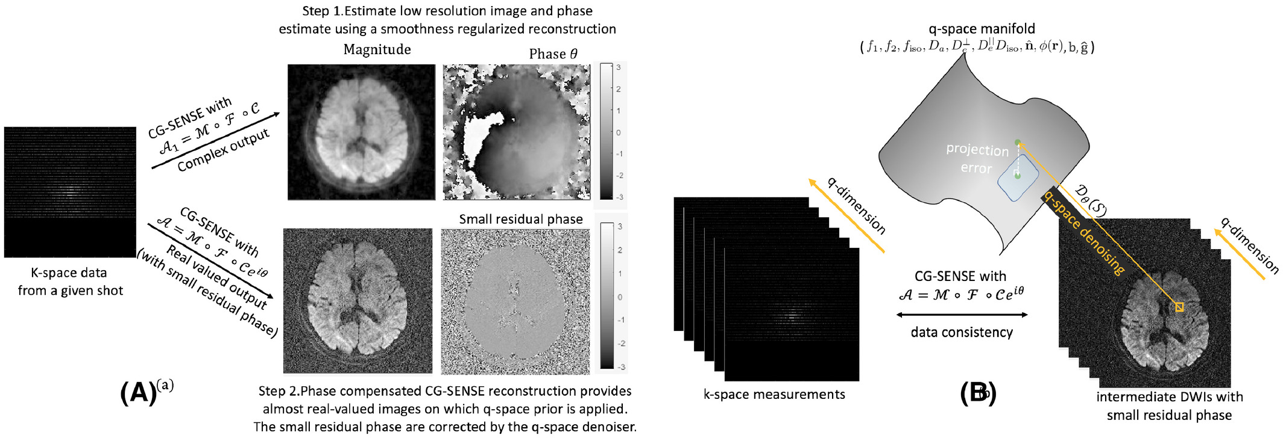
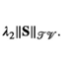
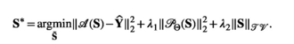
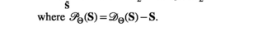
1.1.7使用去噪网络
Method：
qr空间联合重建：
基于稀疏性的 q 空间正则化方法
提出了一种基于学习的方法，学习与字典相对应的信号流形，而不是直接使用庞大的字典进行重构。
使用机器学习和采用去噪自动编码器(DAE)神经网络预学习提供了一个流形的紧凑表示，它可以作为一个正则化在联合重建设置。

Slide 14
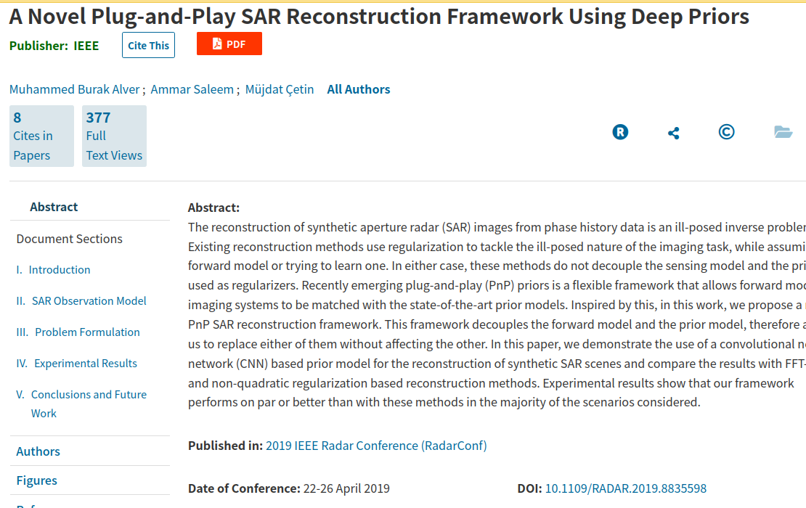
1.1.8使用去噪网络
基于CNN的先验模型在合成 SAR 场景重建中的应用,达到去噪效果

Slide 15
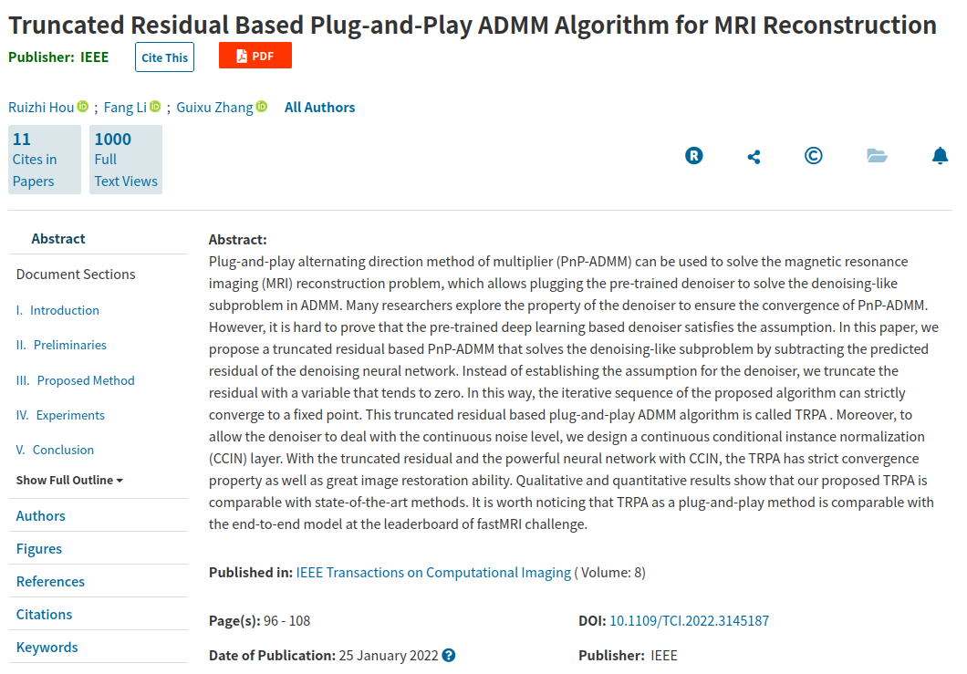
1.1.9使用去噪网络
提出了一种基于截断残差的 PnP-ADMM，通过减去去噪神经网络的预测残差来解决类似去噪的子问题。这样，算法这种基于截断残差的即插即用 ADMM 算法称为 TRPA。证明了算法的迭代序列可以严格收敛到一个不动点。
此外，为了使去噪器能够处理连续的噪声水平，我们设计了一个连续的CCIN层。还提出了一个损失函数用于训练具有连续噪声水平的去噪网络。

Slide 16
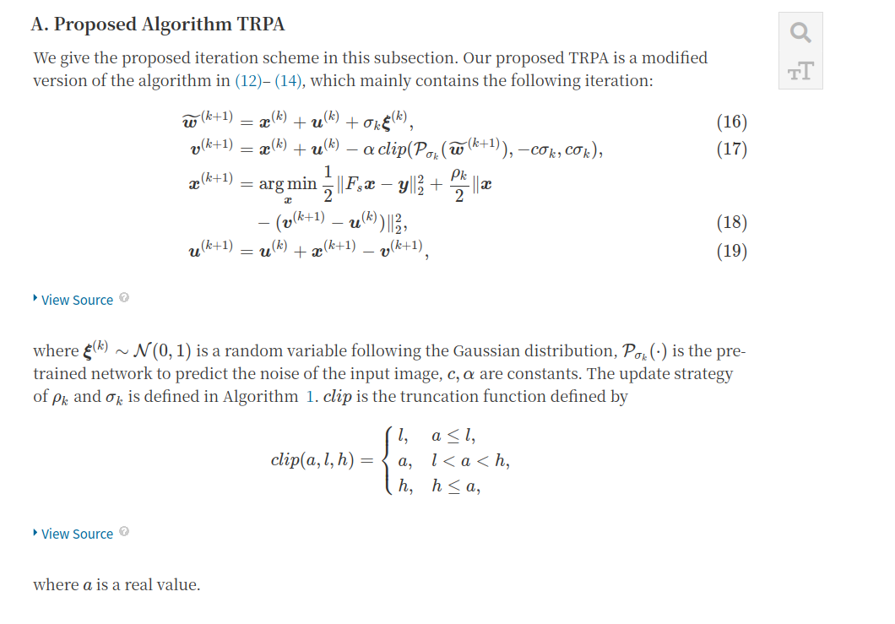
Method:

Slide 17
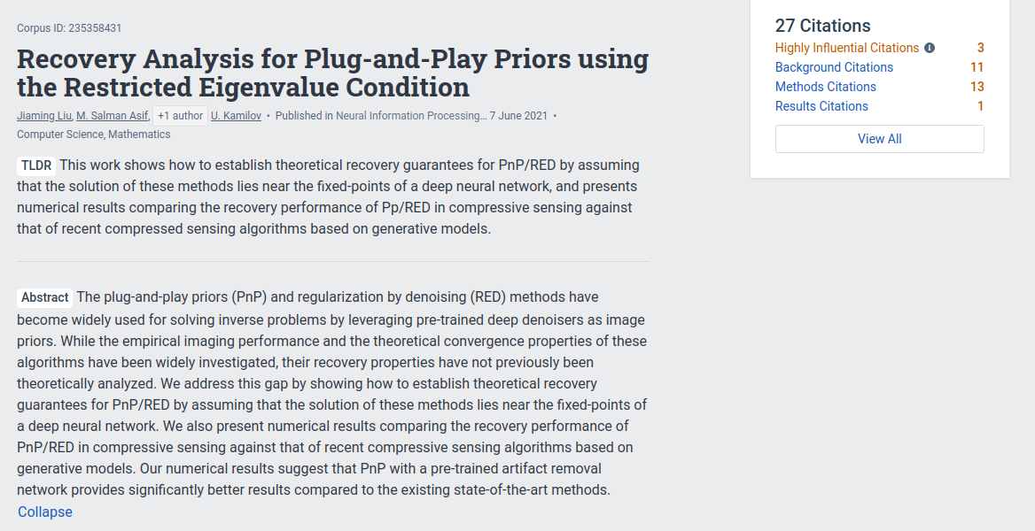
1.1.10使用去噪网络
通过假设解在深度神经网络的不动点附近，我们展示了如何建立 PnP/RED 的理论恢复保证，从而解决了这个问题

Slide 18
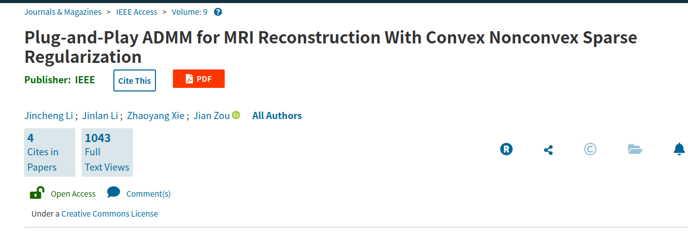
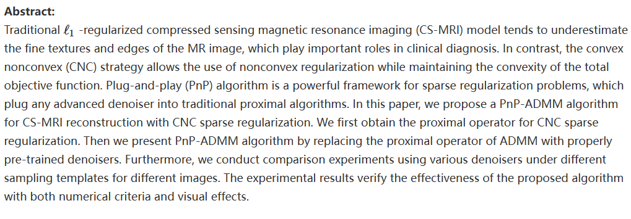
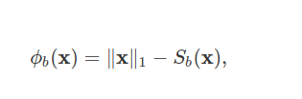
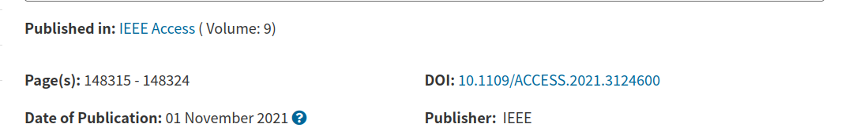
1.2.1改进正则化项
提出了一种基于CS正则化的计算机辅助磁共振成像(CS-MRI)重建的 PnP-ADMM 算法。
首先，在pnp框架中设计了一种非凸正则化(CNC sparse regularizer)，并证明其收敛性，同时保持总目标函数的凸性。
然后，我们提出了 PnP-ADMM 算法，用适当的预训练去噪器替换 ADMM 的近似算子。
正则化算子：

Slide 19
2.缺失楔补偿、去伪影 2.1 使用网络 2.2 使用正则化

Slide 20
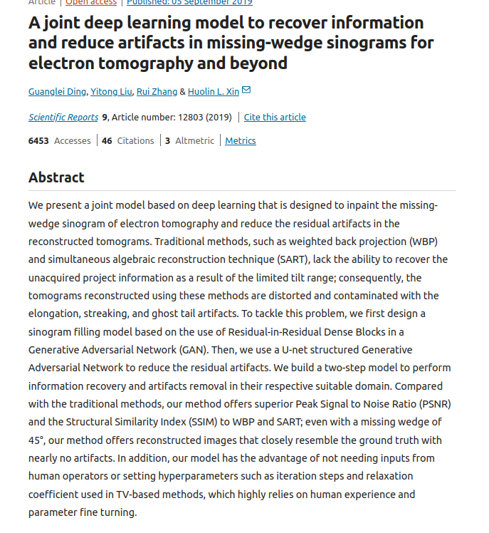
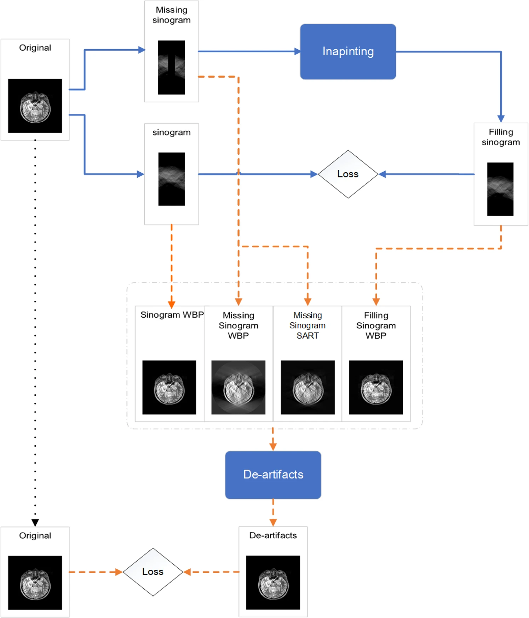
2.1.1 使用网络补全缺失楔
首先在GAN中设计了一个基于剩余密集块的正弦图填充模型。
然后，我们使用 U -网络结构的生成对抗网络，以减少残余伪影。
Method:
网络结构：

Slide 21
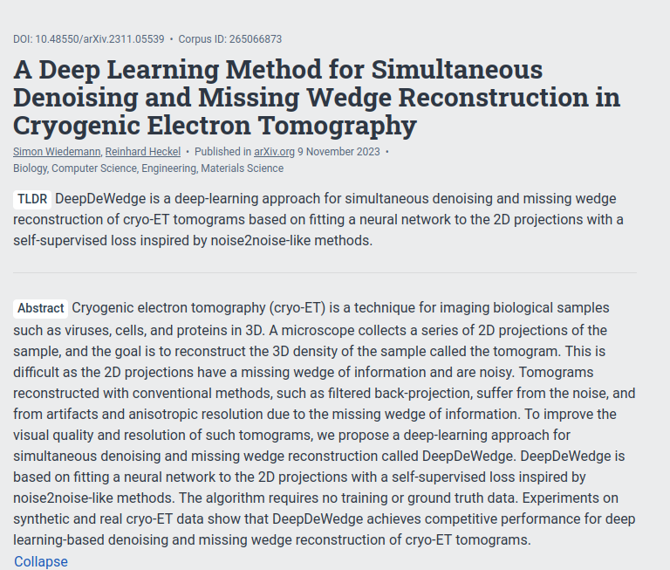
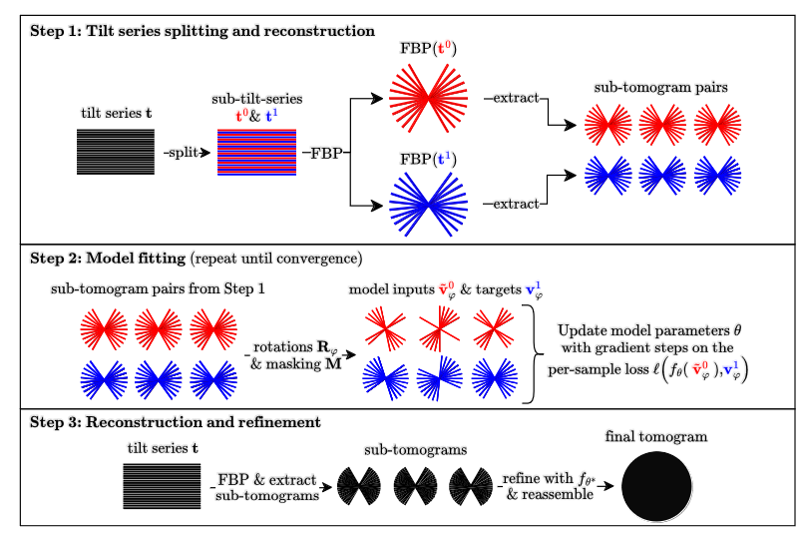
2.1.2 使用网络补全缺失楔
提出了一种同时去噪和缺失楔形重建的深度学习方法，称为 DeepDeWedge。DeepDeWedge 是基于拟合神经网络的二维投影与自我监督的损失的启发类的方法。该算法不需要训练或地面真实数据。
实验结果表明，DeepDeWedge 在基于深度学习的低温断层图像去噪和缺失楔形重建方面具有较好的性能。

Slide 22
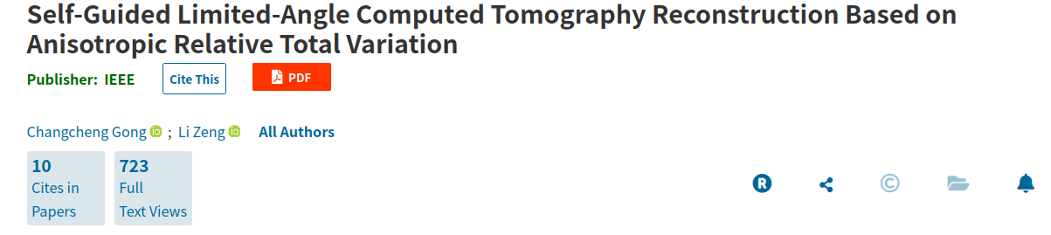
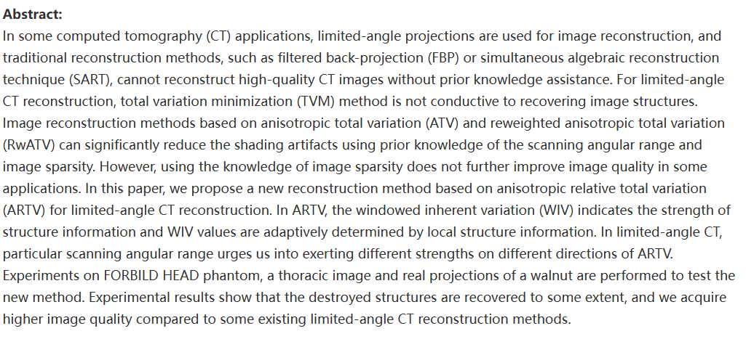
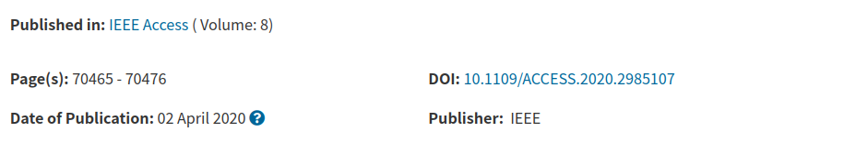
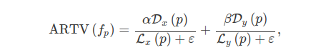
2.2.1 正则化补全缺失楔
本文提出了一种基于各向异性相对总变分(ARTV)的有限角 CT 重建方法。
在 ARTV 中，窗内固有变化(WIV)表示结构信息的强度，WIV 值由局部结构信息自适应地确定。在有限角度 CT 中，特定的扫描角度范围促使我们对 ARTV 的不同方向施加不同的强度。
对 FORBILD 头部模型、核桃胸部图像和实际投影进行了实验，验证了该方法的有效性。实验结果表明，与现有的有限角 CT 重建方法相比，该方法在一定程度上恢复了被破坏的结构，获得了较高的图像质量
正则化项：

Slide 23
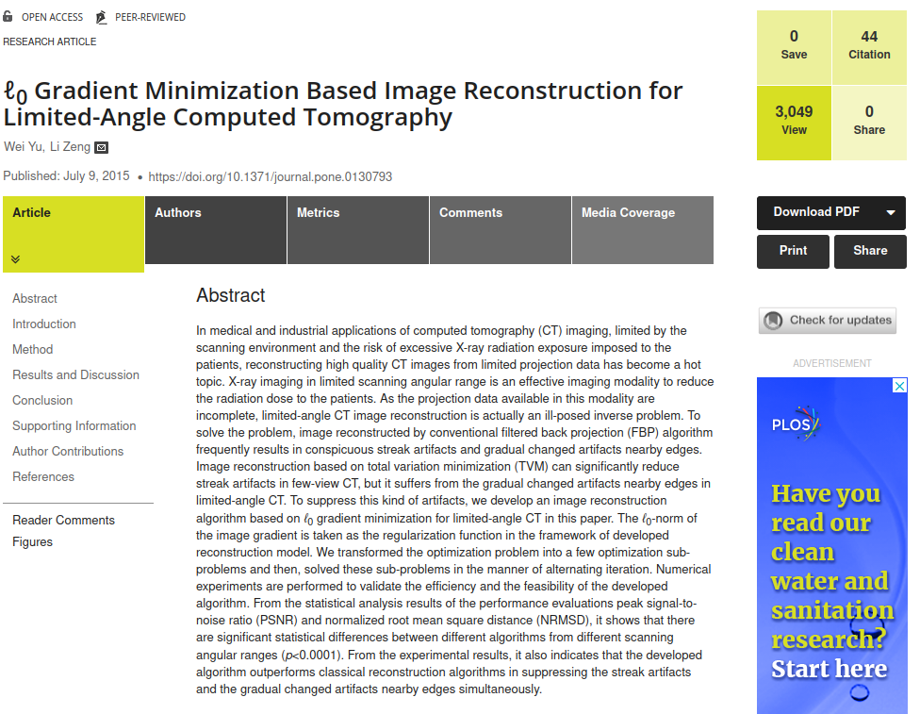
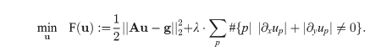
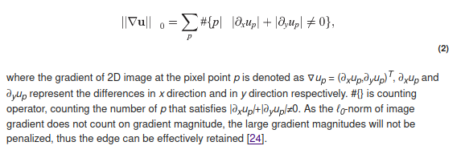
2.2.2 正则化补全缺失楔
为了抑制伪影，本文提出了一种基于l0梯度最小化的有限角 CT 图像重建算法。在改进的重建模型框架下，以图像梯度的l0范数作为正则化函数。
重建模型：

Slide 24
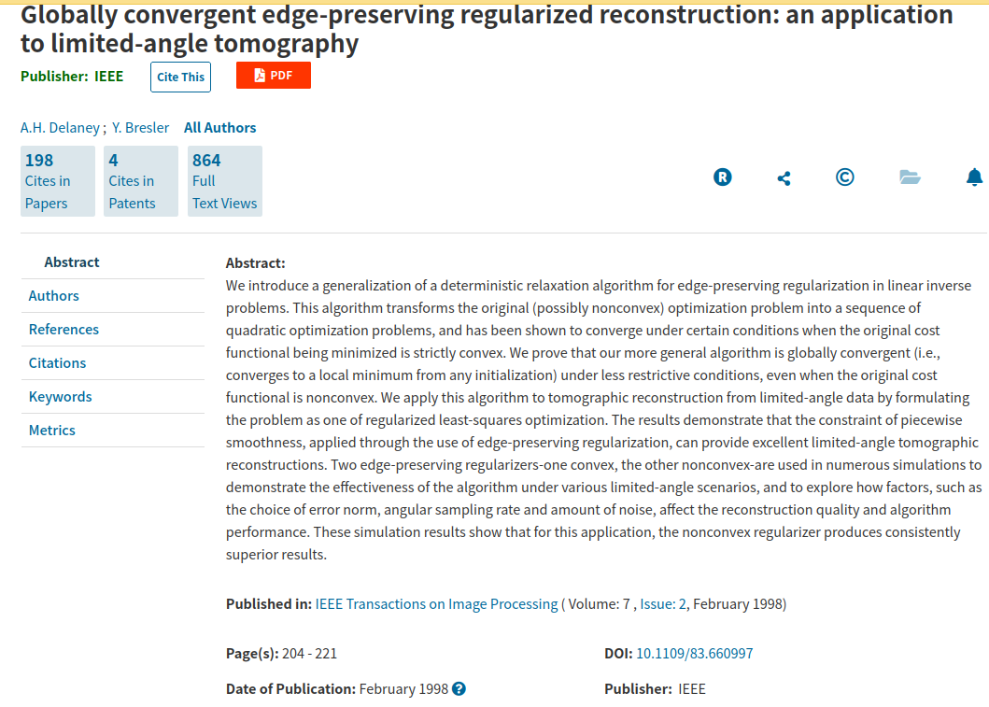
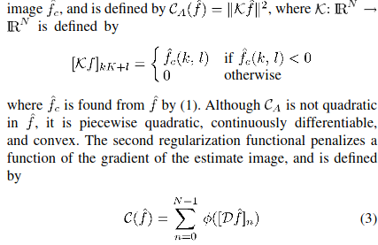
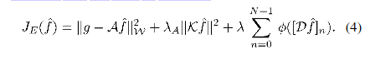
2.2.3 正则化补全缺失楔
提出的线性反问题保边正则化的确定性松弛算法的推广。把原始的(可能是非凸的)最佳化问题转换成一系列的二次优化问题，并且已经证明在某些条件下当原始成本函数被最小化是严格凸的时候会收敛。
结果：
通过边缘保持正则化应用分段光滑约束，可以提供良好的有限角度层析重建。
探讨了误差范数的选择、角采样率和噪声量等因素对重建质量和算法性能的影响。
使用了两个正则化，一个是凸的，一个是非凸的：

